Slide 1
BÀI 13
DI TRUYỀN HỌC QUẦN THỂ

Slide 2
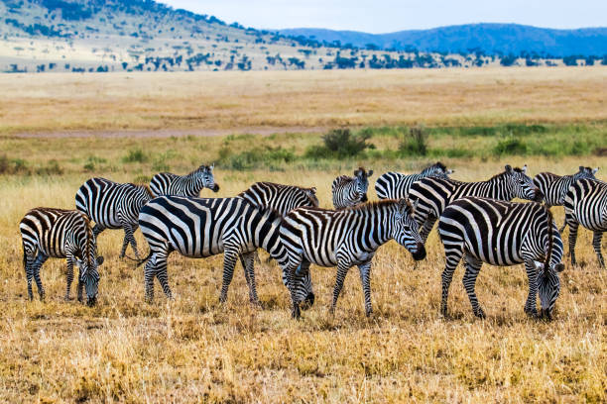
Di truyền học cá thể nghiên cứu sự di truyền tính trạng qua các thế hệ cá thể, xác định tỉ lệ kiểu hình và tỉ lệ kiểu gene ở mỗi thế hệ lai trong các phép lai hữu tính. Bằng cách nào có thể nghiên cứu đặc trưng di truyền, sự thay đổi hoặc sự duy trì đặc trưng đó qua các thê hệ của một tập hợp cá thể cùng loài như đàn ngựa vằn ở đồng cỏ châu Phi?

Slide 3
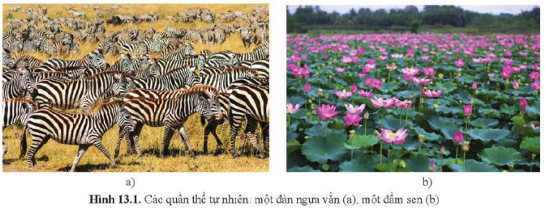
KHÁI NIỆM
CÁC NHÓM THẢO LUẬN TRONG 6 PHÚT, TRẢ LỜI CÁC CÂU HỎI SAU:
Câu 1. Cho biết các quần thể có trong hình 13.1 duy trì bền vững qua nhiều thế hệ nhờ phương thức sinh sản nào?
Câu 2: Có ba tập hợp cá thể sau:
Một đàn bò rừng ở Vườn quốc gia Cát Tiên.
Những con gà được người bán mang đến phiên chợ.
Những cây cỏ trong vườn.
a) Tập hợp nào là quần thể?
b) Trình bày những căn cứ để xác định một tập hợp cá thể được gọi là quần thể.
Câu 3. Nêu ý nghĩa của việc xác định tần số allele, tần số kiểu gene trong quần thể.

Slide 4
KHÁI NIỆM
Câu 1. Cho biết các quần thể có trong hình 13.1 duy trì bền vững qua nhiều thế hệ nhờ phương thức sinh sản nào?
→ Các quần thể có trong hình 13.1 duy trì bền vững qua nhiều thế hệ nhờ ngẫu phối.

Slide 5
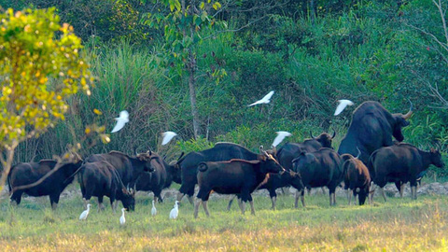
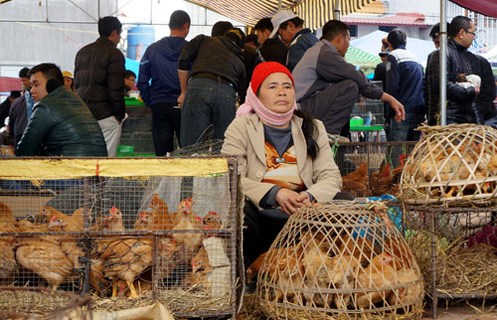
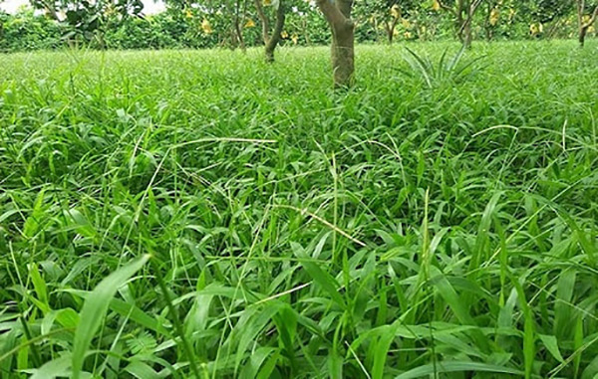
KHÁI NIỆM
Câu 2: Có ba tập hợp cá thể sau:
Một đàn bò rừng ở Vườn quốc gia Cát Tiên.
Những con gà được người bán mang đến phiên chợ.
Những cây cỏ trong vườn.
a) Tập hợp nào là quần thể?
b) Trình bày những căn cứ để xác định một tập hợp cá thể được gọi là quần thể.
a) Đàn bò rừng ở Vườn quốc gia Cát Tiên là quần thể.
b) Những căn cứ để xác định một tập hợp cá thể được gọi là quần thể: Tập hợp các cá thể cùng loài, trải qua một quá trình lịch sử, cùng sống trong một khoảng không gian nhất định, có thể sinh sản ra thế hệ sau hữu thụ.

Slide 6
KHÁI NIỆM
Câu 3: Nêu ý nghĩa của việc xác định tần số allele, tần số kiểu gene trong quần thể.
Việc phân tích cấu trúc di truyền của quần thể (tần số allele, tần số kiểu gene), sự duy trì và biến đổi cấu trúc đó trong những điều kiện nhất định giúp xác định các yếu tố ảnh hưởng đến quần thể.

Slide 7
KIẾN THỨC CỐT LÕI
I. KHÁI NIỆM
1. Quần thể
Quần thể là một tập hợp các cá thể cùng loài, trải qua một quá trình lịch sử, cùng chung sống trong một khoảng không gian xác định, có thể sinh sản ra thế hệ sau hữu thụ. Xét về góc độ di truyền, quần thể được phân thành quần thể sinh sản hữu tính và quần thể sinh sản vô tính. Đối với quần thể sinh sản hữu tính, các cá thể trong quần thể có thể ngẫu phối, giao phối gần hoặc tự thụ phấn.
2. Di truyền học và đặc trưng di truyền của quần thể
Di truyền học quần thể là một lĩnh vực của di truyền học, nghiên cứu những thay đổi về tần số allele và tần số kiểu gene đối với một tính trạng cụ thể trong quần thể theo thời gian, đổng thời nghiên cứu các yếu tố tác động làm thay đổi tần số allele và thành phần kiểu gene đó.
- Đặc trưng di truyền của quần thể chính là đặc trưng bởi tần số allele và tần số kiểu gene.
- Tần số kiểu gene của quẩn thể là tỉ lệ cá thể có kiểu gene đó trên tổng số cá thể trong quần thể.
- Tần số allele của một gene nào đó là tỉ lệ giữa số lượng allele đó trên tổng số các loại allele khác nhau của cùng một gene.

Slide 8
CẤU TRÚC DI TRUYỀN CỦA QUẦN THỂ NGẪU PHỐI
CÁC NHÓM THẢO LUẬN TRONG 8 PHÚT, TRẢ LỜI CÁC CÂU HỎI SAU:
Câu 1. Câu 1: Cấu trúc di truyền của quần thể được duy trì ổn định khi thoả mãn các điều kiện nào?
Câu 2: Trong quần thể ngẫu phối, nếu cho các cá thể tự thụ phấn hoặc giao phối gần liên tục qua nhiều thế hệ thì tần số allele có thay đổi không? Hãy giải thích.
Câu 3: Ở ngô, bộ nhiễm sắc thể 2n = 20. Nếu trên mỗi cặp nhiễm sắc thể chỉ xét một cặp gene, mỗi gene có hai allele. Hãy nhận xét về số loại kiểu gene có thể có trong quần thể ngẫu phối.

Slide 9
CẤU TRÚC DI TRUYỀN CỦA QUẦN THỂ NGẪU PHỐI
CÁC NHÓM THẢO LUẬN TRONG 8 PHÚT, TRẢ LỜI CÁC CÂU HỎI SAU:
Câu 1: Cấu trúc di truyền của quần thể được duy trì ổn định khi thoả mãn các điều kiện nào?
Câu 2: Trong quần thể ngẫu phối, nếu cho các cá thể tự thụ phấn hoặc giao phối gần liên tục qua nhiều thế hệ thì tần số allele có thay đổi không? Hãy giải thích.
Câu 3: Ở ngô, bộ nhiễm sắc thể 2n = 20. Nếu trên mỗi cặp nhiễm sắc thể chỉ xét một cặp gene, mỗi gene có hai allele. Hãy nhận xét về số loại kiểu gene có thể có trong quần thể ngẫu phối.

Slide 10
CẤU TRÚC DI TRUYỀN CỦA QUẦN THỂ NGẪU PHỐI
Câu 1: Cấu trúc di truyền của quần thể được duy trì ổn định khi thoả mãn các điều kiện nào?
Cấu trúc di truyền của quần thể được duy trì ổn định khi thoả mãn các điều kiện:
- Quần thể gồm các cá thể lưỡng bội, sinh sản hữu tính, giao phối ngẫu nhiên và cấu trúc di truyền được xét riêng cho quần thể gồm các cá thể ở mỗi thế hệ
- Các cá thể có các kiểu gene khác nhau đều có khả năng sống sót và sinh sản tương đương.
- Không có đột biến trong quần thể.
- Không có sự di cư của các cá thể trong quần thể.
- Quần thể có kích thước đủ lớn.
Câu 2: Trong quần thể ngẫu phối, nếu cho các cá thể tự thụ phấn hoặc giao phối gần liên tục qua nhiều thế hệ thì tần số allele có thay đổi không? Hãy giải thích.
Trong quần thể ngẫu phối, nếu cho các cá thể tự thụ phấn hoặc giao phối gần liên tục qua nhiều thế hệ thì tần số allele không thay đổi không.
Giải thích: Trong quần thể ngẫu phối, nếu cho các cá thể tự thụ phấn hoặc giao phối gần liên tục qua nhiều thế hệ, lúc đó tần số allele của quần thể gần như không thay đổi theo định luật cân bằng Hardy-Weinberg.

Slide 11
CẤU TRÚC DI TRUYỀN CỦA QUẦN THỂ NGẪU PHỐI
Câu 3: Ở ngô, bộ nhiễm sắc thể 2n = 20. Nếu trên mỗi cặp nhiễm sắc thể chỉ xét một cặp gene, mỗi gene có hai allele. Hãy nhận xét về số loại kiểu gene có thể có trong quần thể ngẫu phối.
- Mỗi gene có hai alen nên mỗi gen sẽ có 3 loại kiểu gene; 2n = 20 mà mỗi cặp nhiễm sắc thể chỉ xét một cặp gene nên số cặp gene đang xét là 10 → Số kiểu gene có thể có trong quần thể ngẫu phối ở ngô là:
3¹⁰ kiểu gene.
- Nhận xét: Trong quần thể ngẫu phối, số kiểu gene là rất lớn, do đó khó có thể tìm được hai cá thể giống nhau hoàn toàn (trừ sinh đôi cùng trứng ở động vật hoặc hai cá thể sinh ra từ cùng một noãn được thụ tinh ở thực vật)

Slide 12
KIẾN THỨC CỐT LÕI
II. QUẦN THỂ NGẪU PHỐI
1. Trạng thái cân bằng di truyền của quần thể
Quần thể ngẫu phối là đa hình vể kiểu gene dần đến đa hình vể kiểu hình.
- Do ngẫu phối nên những đột biến lặn có hại tồn tại ở trạng thái dị hợp không biểu hiện tính trạng gây hại ngay mà được tích luỹ trong quẩn thể làm phong phú vốn gene của quần thể. Khi môi trường sống thay đổi, những đột biến lặn có thể trở nên trung tính hoặc có lợi, đảm bảo cho quần thể thích nghi. Do đó, quần thể ngẫu phối có khả năng thích nghi cao trước sự thay đổi của môi trường.
- Quần thể có tần số allele và tần số kiểu gene được duy trì ổn định gọi là quần thể đạt trạng thái cân bằng.
2. Định luật Hardy - Weinberg
Trong quẩn thể ngấu phối có kích thước lớn, tân số allele và tẩn sổ kiểu gene duy trì ổn định từ thế hệ này sang thế hệ khác trong điều kiện nghiệm đúng.
Điều kiện nghiệm đúng định luật: (1) diễn ra ngẫu phối; (2) có kích thước lớn; (3) không có chọn lọc tự nhiên tác động; (4) không có đột biến phát sinh; (5) không có di - nhập gene.

Slide 13
CẤU TRÚC DI TRUYỀN CỦA QUẦN THỂ TỰ THỤ PHẤN VÀ QUẦN THỂ GIAO PHỐI GẦN
H: Quan sát hình 13.2 và trả lời câu hỏi: Ở quần thể thế hệ F2, các tần số kiểu gene AA, Aa, aa thay đổi theo xu hướng nào nếu các cá thể tiếp tục tự thụ phấn?
Về sau càng nhiều thế hệ tự thụ phấn, tần số các kiểu gene thay đổi theo xu hướng nào?
→ Ở quần thể thế hệ F₂, tần số kiểu gene đồng hợp (AA, aa) tăng, tần số kiểu gene dị hợp (Aa) giảm nếu các cá thể tiếp tục tự thụ phấn.
Sau càng nhiều thế hệ tự thụ phấn, tần số các kiểu gene thay đổi theo xu hướng tăng dần các kiểu gene đồng hợp và giảm dần các kiểu gene dị hợp.

Slide 15
KIẾN THỨC CỐT LÕI
III. QUẦN THỂ TỰ THỤ PHẤN VÀ GIAO PHỐI GẦN
1. Quần thể tự thụ phấn và quần thể giao phối gần
- Tự thụ phấn và giao phối gần làm giảm tần số kiểu gene dị hợp tử, tăng tần số kiểu gene đồng hợp tử trong quần thể.
- Tự thụ phấn và giao phối gần làm tăng tần số kiểu gene đổng hợp tử về allele lặn gảy hại, gây giảm sức sống, giảm năng suất ở vật nuôi, cây trồng. Hôn nhân cận huyết dẫn đến giao phối gần ở người làm tăng nguy cơ mắc bệnh di truyền do gene lặn
2. Ảnh hưởng của tự thụ phấn và giao phối gần đối với quần thể
- Với động thực vật, tự thụ phấn và giao phối gần sẽ làm xuất hiện kiểu gene đồng hợp , trong đó có các gene lặn gây hại, đây là nguyên nhân dẫn đến thoái hoá giống
- Luật hôn nhân cấm kết hôn giữa những người có họ hàng trong phạm vi ba đời. Việc kết hôn giữa những người có quan hệ huyết thống trong vòng ba đời làm gia tăng số kiểu gene đổng hợp ở đờicon, các gene đột biến lặn có hại tổ hợp với nhau ở trạng thái đổng hợp và biểu hiện ra kiểu hình. Con cái sinh ra yếu, dễ mắc các bệnh hiểm ngèo, trí tuệ chậm phát triển, tỉ lệ tử vong sớm cao.

Slide 16
LUYỆN TẬP
1. Hãy nêu và giải thích ví dụ minh hoạ ảnh hưởng của tự thụ phấn, giao phối gần đến một quần thể ngẫu phối.
2. Ở hoa hướng dương hoang dại, màu hoa được quy định bởi hai allele A và a trội không hoàn toàn. Cây có kiểu gene đồng hợp AA cho hoa màu đỏ, cây có kiểu gene aa cho hoa màu trắng, cây có kiểu gene dị hợp Aa cho hoa màu hồng. Quần thể có 500 cây có hoa màu đỏ, 200 cây có hoa màu hồng, 300 cây có hoa màu trắng. Hãy tính tần số kiểu gene và tần số allele của quần thể.
1. Một nghiên cứu về tác động của giao phối gần đối với tỉ lệ mắc các bệnh di truyền do đột biến gene ở người được thực hiện trên một số quần thể tại một vùng đảo thuộc châu Âu. Kết quả chỉ ra rằng, có 23 - 48% những người mắc các bệnh di truyền được nghiên cứu ở các quần thể này là do giao phối cận huyết.
2. Tần số kiểu gen:
Tần số allele:

Slide 17
VẬN DỤNG
Câu 1. Các nhà khoa học đang cảnh báo về nguy cơ thoái hoá giống của đàn bò sữa ở một số vùng. Hiện tượng này diễn ra khi những người chăn nuôi đã tận dụng những con bò đực được sinh ra từ những con bò cái nuôi lấy sữa để giao phối với chính những con cái này và các con bò cái chị, em. Thế hệ sau của những cặp bố mẹ bò nêu trên cho ra chất lượng sữa giảm rõ rệt. Hãy giải thích nguyên nhân dẫn đến hiện tượng thoái hoá giống ở bò sữa nêu trên dựa trên cơ sở di truyền.
Câu 2. Tại sao tự thụ phấn bắt buộc xảy ra có thể gây thoái hoá giống ở các giống lúa lai nhưng vẫn cần áp dụng trong các phương pháp chọn, tạo giống vật nuôi, cây trồng?

Slide 18
THANK YOU!

